Slide 1
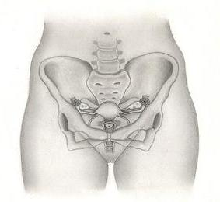
ГБОУ ВПО «Красноярский Государственный медицинский
университет им. проф. В.Ф. Войно-Ясенецкого»
Министерства здравоохранения Российской Федерации
Кафедра пропедевтики нервных болезней с курсом медицинской реабилитации ПО
Воспалительные заболевания женских половых органов. Диагностика, реабилитация
Работу выполнила
студентка 410 группы
специальность «педиатрия»
Иванова Л.С.
Красноярск, 2018

Slide 2
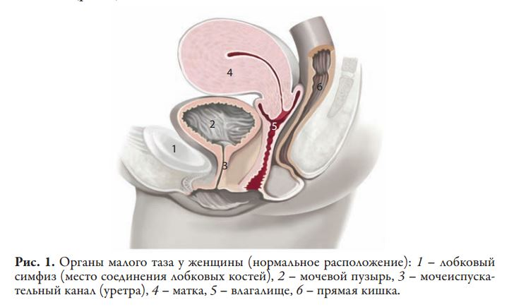
Воспалительные заболевания органов малого таза у женщин – это весь спектр воспалительных процессов нижних, верхних отделов репродуктивных путей женщины, отдельные нозологические формы и в любой возможной комбинации.

Slide 3
Статистика
Воспалительные заболевания женских половых органов занимают 1-е место среди всей гинекологической патологии, на их долю приходится наибольшее количество обращений пациенток в женскую консультацию (60-65%) и госпитализации в гинекологический стационар (40%).

Slide 4
Классификация
По клиническому течению:
Острое
Подострое
Хроническое.
По степени тяжести:
Легкая.
Средняя.
Тяжелая.

Slide 5
Классификация
По локализации:
1. Воспаление половых органов нижнего отдела:
вульвы (вульвит);
бартолиновой железы (бартолинит);
влагалища (кольпит, вагинит);
шейки матки:
а) экзоцервицит (воспаление влагалищной части шейки матки, покрытой многослойным плоским эпителием);
б) эндоцервицит - воспаление слизистой оболочки, которая переходит в канал шейки матки и покрытая цилиндрическим эпителием.

Slide 6
Классификация
2. Воспаление половых органов верхнего отдела:
Тела матки:
а) эндометрит (воспаление слизистой оболочки тела матки);
б) метроэндометрит (воспаление слизистого и мышечного пласта тела матки);
в) панметрит (воспаление всех пластов стенки матки);
г) периметрит (воспаление брюшины, которая покрывает тело матки).
Придатков матки:
а) сальпингит (воспаление маточных труб);
б) оофорит (воспаление яичников);
в) сальпингоофорит (воспаление маточных труб и яичников), или аднексит;
г) аднекстумор (воспалительная опухоль маточных труб и яичников);
д) гидросальпинкс (воспалительная мешотчатая опухоль маточной трубы с накоплением серозной жидкости в ее просвете);
е) пиосальпинкс (воспалительная опухоль маточной трубы с накоплением гноя в ее просвете);
з) пиоварум (воспалительная опухоль яичника с гнойным расплавлением его тканей);
ж) перисальпингит (воспаление брюшинного покрова маточной трубы).
Клетчатки таза - параметрит (воспаление клетчатки, которая окружает матку) - боковой, передний и задний).
Брюшины таза (пельвиоперитонит - воспаление брюшины малого таза).

Slide 7
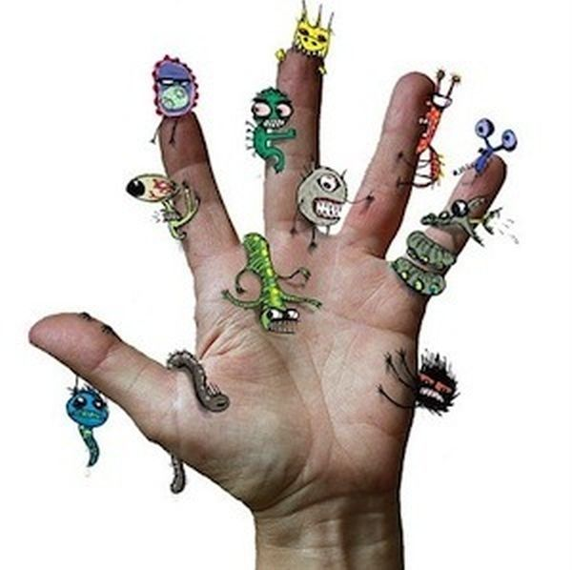
Этиология
Воспалительные заболевания органов малого таза - это, прежде всего это инфекционный процесс, в возникновении которого могут играть роль различные микроорганизмы. Основной причиной возникновения воспалительных заболеваний являются инфекции передаваемые половым путем. Спектр возбудителей, вызывающих воспаление женских половых органов:
хламидии, микоплазма;
стафилококк;
кишечная палочка;
трихомонады;
грибы рода Candida;
вирус герпеса, цитомегаловирус.

Slide 8
Путь проникновения инфекции
Половой путь
Лимфогенный путь
Гематогенный путь (главным образом - туберкулез, когда очаг инфекции в гениталиях является вторым очагом, а первый очаг расположен экстрагенитально);
По протяжению - например, из воспаленного аппендикулярного отростка, при колитах, при патологии кишки.

Slide 9
Факторы
Внутриматочные вмешательства: аборты, диагностические выскабливания, гистеросальпингография, все инвазивные процедуры: зондирование полости матки, постановка и удаление внутриматочного контрацептива, роды и выкидыши.
Переохлаждение
Ослабление организма в результате хронической инфекции экстрагенитального характера.

Slide 10
Диагностика
УЗИ, допплерометрия яичников, анализы крови и мочи, бакпосев
Обязательные критерии:
боли внизу живота, болезненность при пальпации нижних отделов живота;
болезненность при тракции шейки матки;
болезненность при пальпации придатков (с обеих или с одной стороны).

Slide 11
Диагностика
Дополнительные критерии:
повышение температуры (>38°С);
патологические выделения из влагалища или шейки матки;
повышение СОЭ (>15 мм/ч);
повышение уровня С-реактивного белка;
выявление возбудителей инфекции.

Slide 12
Общие принципы терапии
Этиотропное лечение:
Антибиотикотерапия (группы пенициллина, аминогликозиды, цефалоспорины, трихопол)
детоксикационная терапия (инфукол, гемохез)
коррекция водно-электролитного, щелочного баланса, микроэлементов, коррекция диспротеинемии
антигистаминная терапия
витаминотерапия (витамин С)
кальция хлорид (укрепляет сосудистую стенку, десенсибилизация)
иммунотерапия (тимолин, тимоген, УФО крови, лазеротерапия)

Slide 13
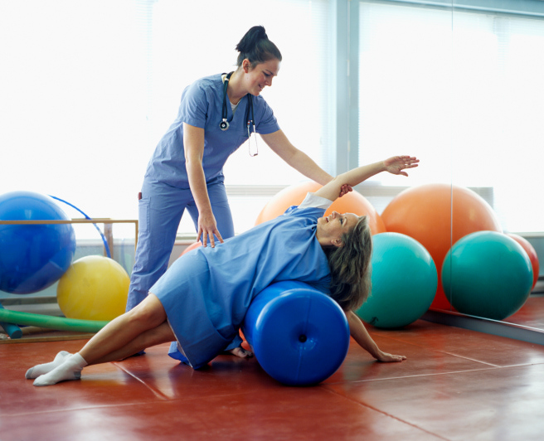
Реабилитация
В восстановлении после лечения воспалительных заболеваний органов малого таза у женщин может применяться:
физиотерапия (электрофорез, диадинамические токи, ультразвуковая терапия, озонотерапия);
лечебная физическая культура.

Slide 14
Задачи ЛФК
улучшение кровообращения в органах малого таза;
ускорение рассасывания воспалительных явлений;
предотвращение развития и возможного устранения уже развившихся осложнений в виде спаек в области малого таза;
стимуляция работы кишечника;
улучшение деятельности дыхательной системы;
повышение тонуса мышечно-связочного аппарата брюшного пресса, тазового дна и общего состояния организма;
улучшение и психоэмоционального состояния женщин.

Slide 15
Рекомендации по ЛФК
Рекомендуются грудное и диафрагмальное дыхание, упражнения для верхних конечностей, для тазобедренных суставов.
Общая продолжительность занятий лечебной гимнастикой в первые дни после выздоровления 5–7 мин, а затем продолжительность следует постепенно увеличивать, доводя до 30 – 45 мин.
Другие формы ЛФК - подвижные и спортивные (волейбол, теннис и др.) игры, ходьба на лыжах, пешие прогулки.

Slide 16
Массаж
Другим средством ЛФК, которое широко используется при воспалительных заболеваниях женских половых органов, является массаж. Различают:
вагинальный (проводится только врачом-гинекологом),
вибрационный и сегментарно-рефлекторный (массажистом),
точечный (биологически активные точки нижних конечнос­тей) массаж.

Slide 17
Спасибо
За
Внимание!

